Slide 1
Умный холодильник
Проект
Единственный и неповторимый

Slide 2
Главные конкуренты
Их нет

Slide 3
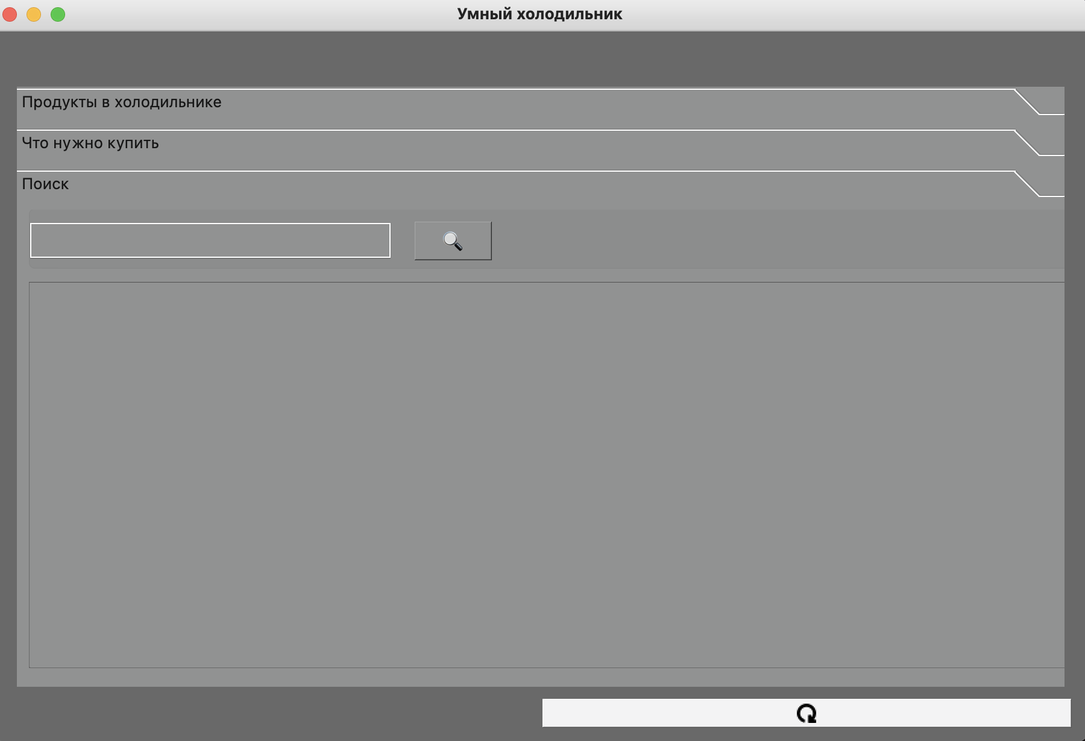
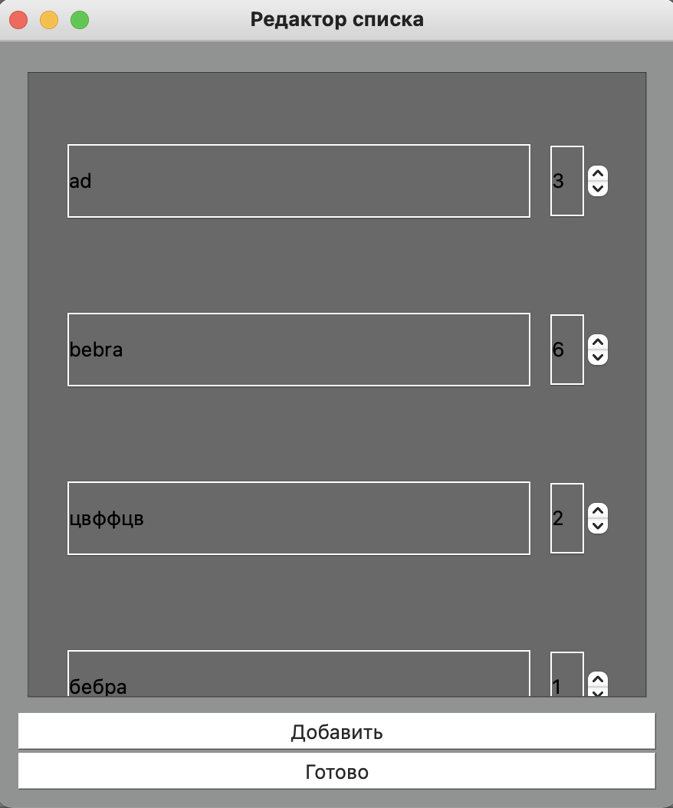
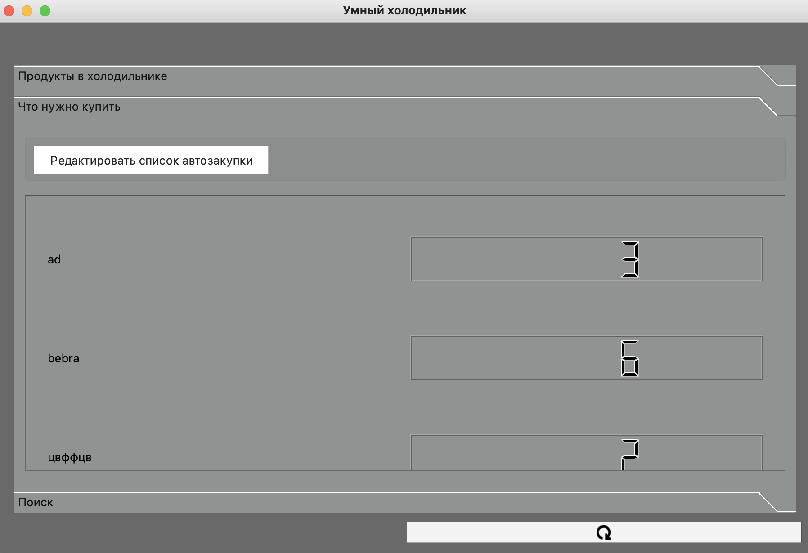
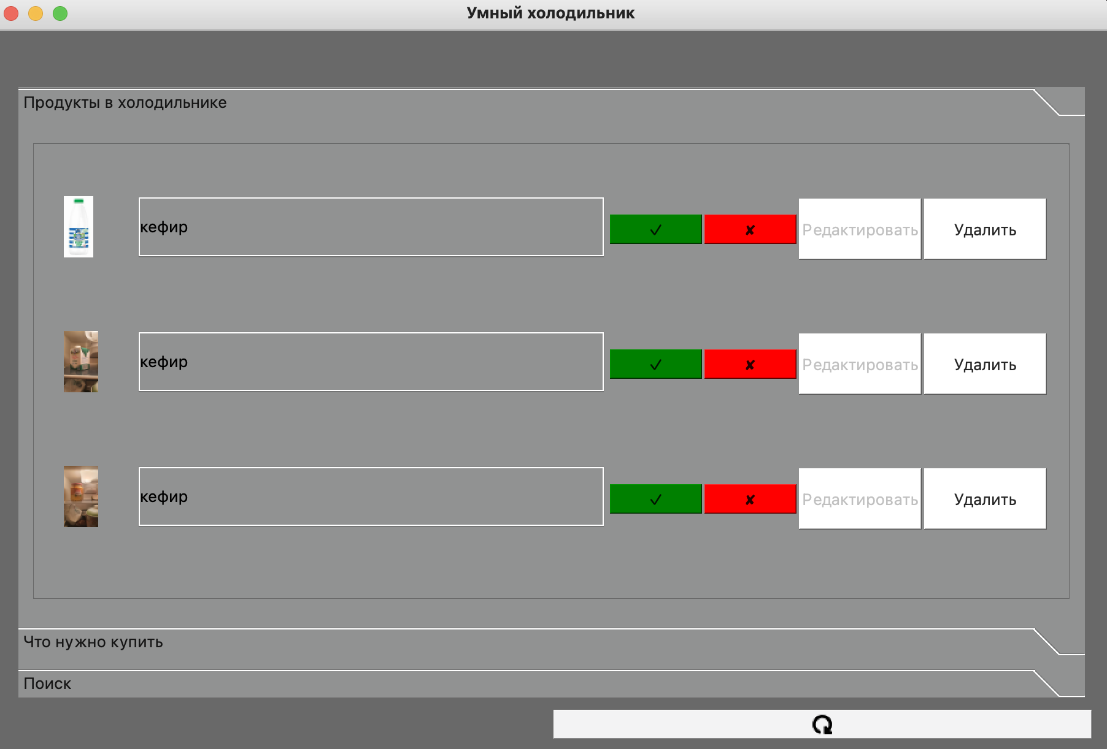
Удобный интерфейс
Также есть редактор

